Slide 1

подготовила:
Добрынина А.В. инструктор по ФИЗО
Муниципальное бюджетное дошкольное образовательное учреждение «Детский сад комбинированного вида №16»
Зарядка для профилактики плоскостопия у детей дошкольного возраста в домашних условиях

Slide 2
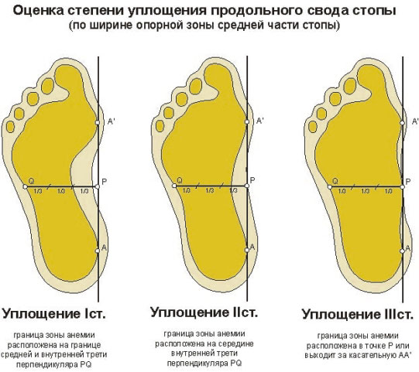
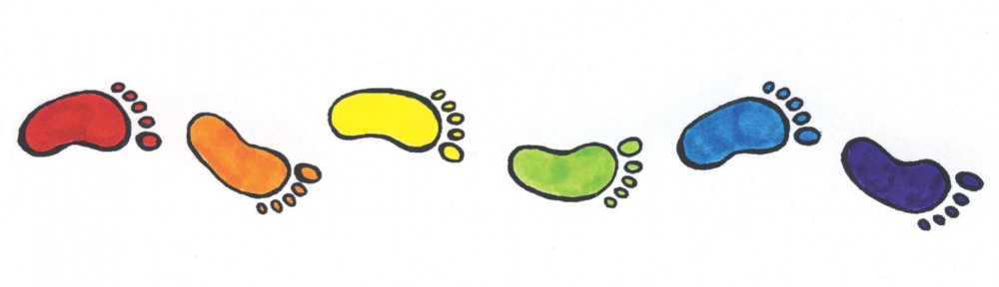
Что такое плоскостопие?
Плоскостопие - это деформация, связанная с изменением расположения стопы в плоскости
Notes:
Порой родители не осознают серьезность этого заболевания, так как со стороны этого не заметно поначалу и, на первый взгляд, не оказывает значительного негативного влияния на ребенка. Однако это заблуждение может привести к печальным последствиям. Плоскостопие нарушает «рессорные» функции стопы, почти пропадает амортизация, и при ходьбе вся «отдача» (встряска) достается голени и тазобедренному суставу, что может привести к более «взрослым» заболеваниям ОДА и позвоночника (артрозам, сколиозам). Мы используем некоторые приемы, направленные на укрепление мышц, которые подтягивают свод стопы, улучшают ее кровоснабжение, оказывают мягкое воздействие на суставы и связочный аппарат.
Родители должны помнить, что плоскостопие - это недуг, который при отсутствии адекватной терапии приводит к серьезным осложнениям и сильной деформации костей стопы

Slide 3
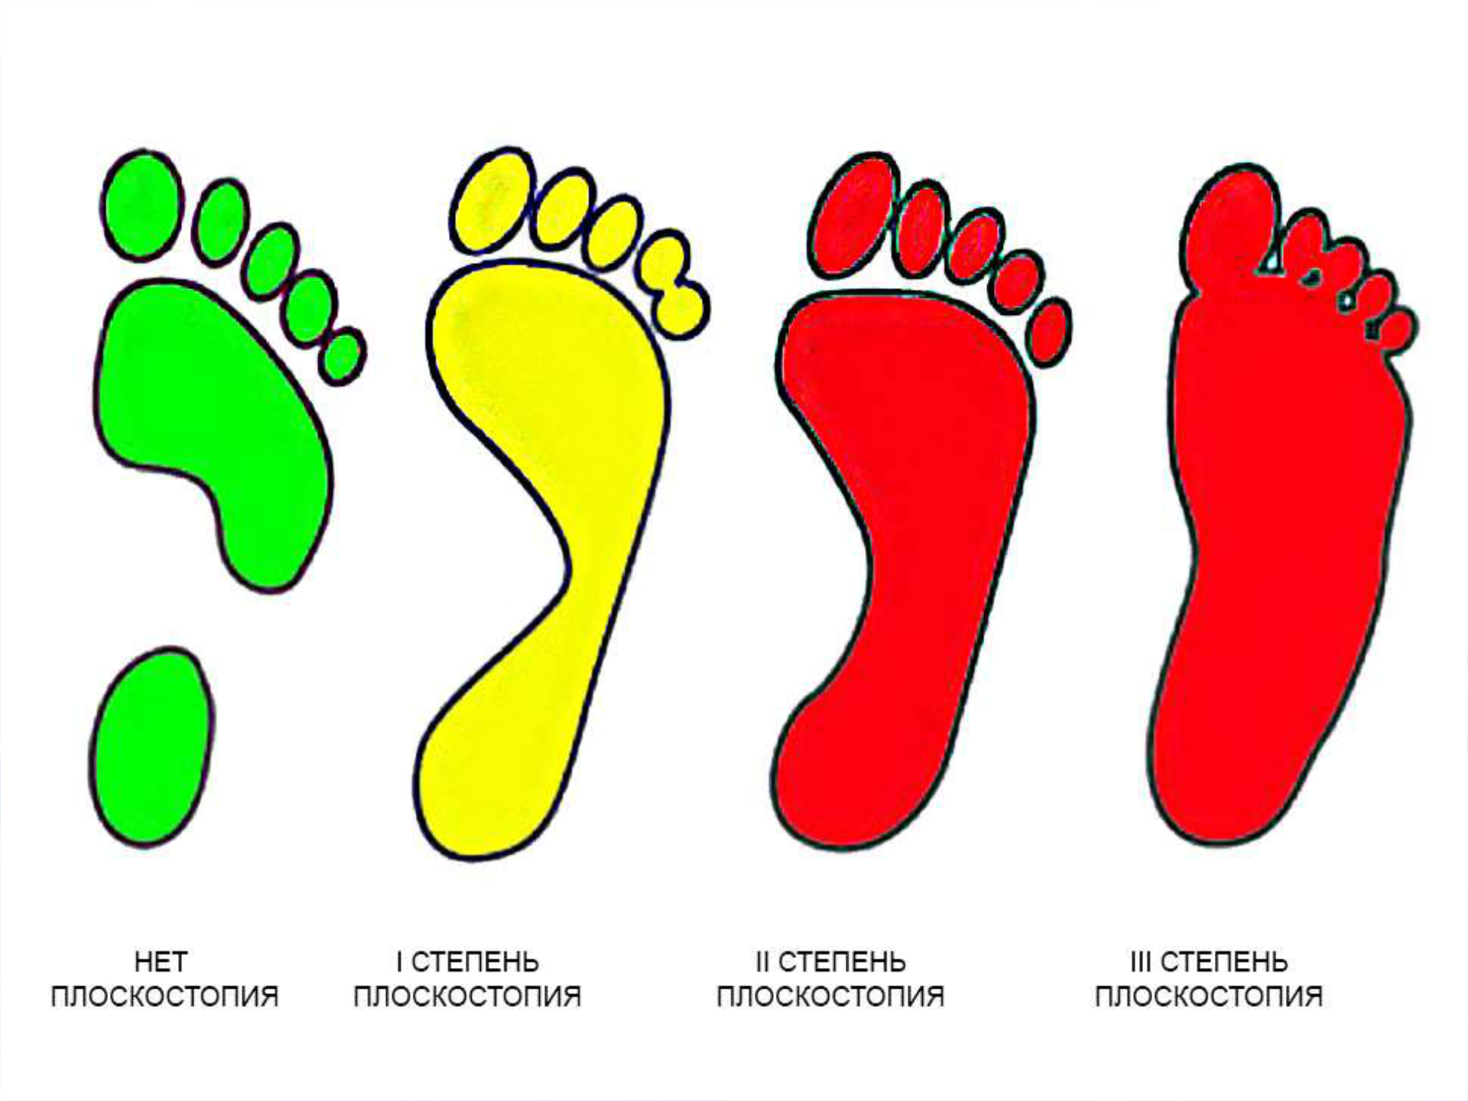

Slide 4

быстрая утомляемость ног;
к вечеру возможное появления отека стоп, которого не будет утром;
ноющие боли при стоянии или ходьбе в голенях и стопах;
быстрое изнашивание внутренней стороны подошвы;
ребенок ходит с широко раставленными ногами, слегка сгибая ноги в коленях, развернув стопы;
стопа имеет неправильную форму или становится шире;
врастание ногтей пальцев ног в кожу;
искривление пальцев ног;
появление мозолей.

Slide 5
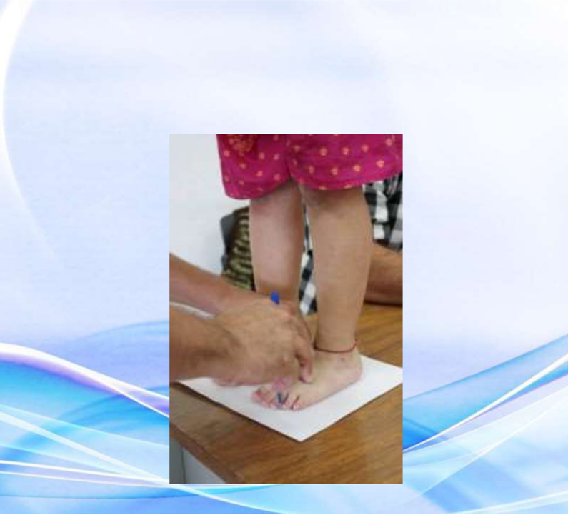
Подготовьте жирный крем или вазелин
Намажьте обе стопы, полностью, от начала пальцев до конца пятки. Не переусердствуйте, чтобы жидкость не растеклась.
Поставьте ребенка обеими ногами на белые листы бумаги на 3-5 секунд. Ни на что не опираясь.
Обведите простым карандашом изображение стопы по контуру
Отмечаем три точки – точка А середина большого пальца; Точка B – второй межпальцевый промежуток; Точка С – середина пятки
Затем берем линейку и соединяем между собой точки Аи С и точки В и С прямой линией

Slide 6
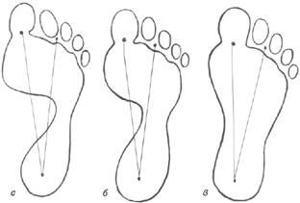
Нет плоскостопия - если изгиб стопы не доходит до линии BC или подходит к ней.
Уплощение стопы (легкая первая степень) - если изгиб стопы находится между линиями BC и AC
Плоскостопие второй или третьей степени - если изгиб стопы за линией AC
Если данный тест выявил плоскостопие обратитесь к врачу-ортопеду для подтверждения диагноза!
а – нормальная стопа; б – уплощенная стопа; в – плоскостопие

Slide 7
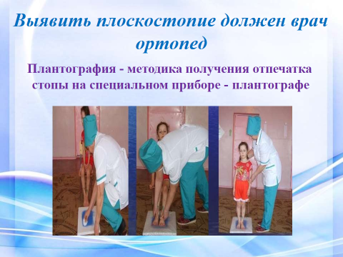

Slide 8
Формирование детской стопы:
У детей до 2-х лет наблюдается физиологическое плоскостопие, т.е. практически отсутствует свод стопы.
К 2-3 годам кости становятся более прочными, крепнут связки и мышцы, и стопа начинает приобретать «взрослую» форму. Ребенок теперь хорошо стоит на ногах и может совершать долгие пешие прогулки.
Процесс формирования стопы продолжается до 5-6 лет. Только после этого возраста можно с определенностью говорить о наличии или отсутствии плоскостопия у ребенка.
Notes:
Приведем простой тест для проверки наличия или исключения плоскостопия: если намазать стопу ребенка краской или мазлом и сделать отпечаток на чистом листе бумаги ( бумага лежит на ровной поверхности, ребенок опирается на ногу всей массой тела), то вы получите наглядную картинку стопы со всеми изъянами. Если отпечаталась только пятка , внешний контур стопы и передняя часть с пальцами- все в порядке. А если на рисунке вся стопа или лишь средняя часть – это плоскостопие. Таким образом проводят предварительную диагностику детям школьного возраста. У малышей диагностирует этот диагноз врач – ортопед.

Slide 9
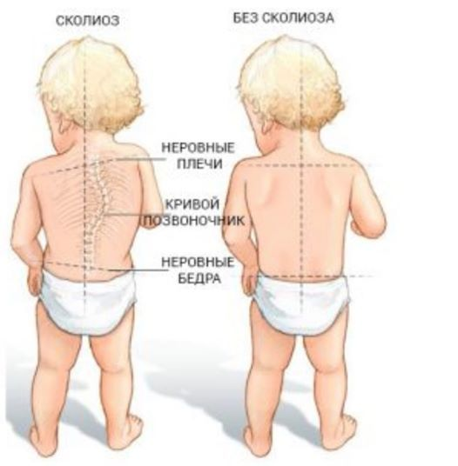
Взаимосвязь уплощения стоп и нарушений осанки.
Форма стопы имеет прямую связь с осанкой ребенка. Почти у всех детей с плоской стопой бывает и неправильная осанка. Плоскостопие является причиной сколиоза и других серьезных нарушений осанки.
Динамические возможности плоских стоп ограничены, значительный наклон стопы в сторону вызывает сильную боль. Дети с таким недостатком не могут долго стоять, быстро устают, жалуются на боли в ногах и бедрах.

Slide 10
Причины плоскостопия у детей:
лишний вес;
рахит;
травмы стопы;
врожденная слабость мышц и связок стопы;
паралич мышц ног;
наследственность;
чрезмерная гибкость.

Slide 11
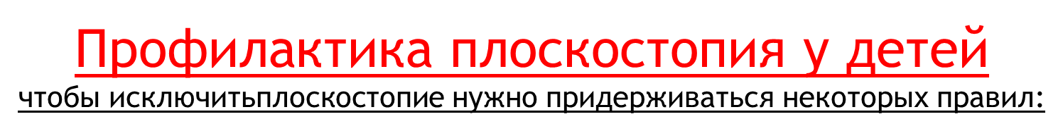
полезная зарядка, чтобы мышцы укреплялись и нормально развивались им нужна нагрузка в виде ежедневной гимнастики;
спорт, если ребенок будет заниматься в спортивной секции нужно позаботиться о том, чтобы комплекс упражнений соответствовал его возрасту, росту и весу. Для профилактике плоскостопия лучше всего подойдет плавание;
выбор удобной обуви, чтобы стопа при ходьбе не деформировалась и принимала физиологическую форму. Детская обувь должна защищать ножку малыша от ударов, не препятствовать нормальному естественному развитию мышц стопы и придавать устойчивость. Она должна быть сделана из натуральных материалов, легкой, с жестким задником, с супинатором и маленьким каблучком;
лечебные ванны. Очень полезны каждодневные теплые ванны с морской солью;
профилактический массаж.

Slide 12
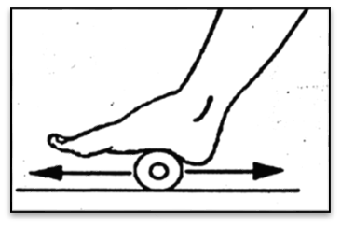
УПРАЖНЕНИЯ, РЕКОМЕНДУЕМЫЕ ДЕТЯМ ДЛЯ ПРОФИЛАКТИКИ ПЛОСКОСТОПИЯ
Продолжительность занятий 10 минут. Перед упражнением следует походить, затем попрыгать на носках – на одной и на двух ногах.
1. «Каток» - ребенок катает вперед-назад мяч, скакалку или бутылку. Упражнение выполняется сначала одной ногой, затем другой.

Slide 13
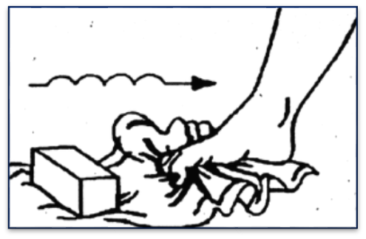
2. «Разбойник» - ребенок сидит на полу с согнутыми ногами. Пятки плотно прижаты к полу и не отрываются от него в течение всего периода выполнения упражнения. Движениями пальцев ноги ребенок старается подтащить под пятки разложенное на полу полотенце (или салфетку), на котором лежит какой-нибудь груз (например, камень). Упражнение выполняется сначала одной, затем другой ногой.

Slide 14
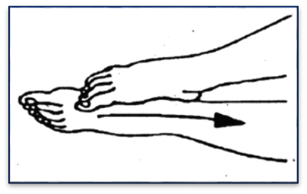
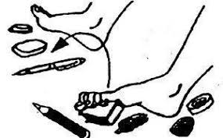
3. «Маляр» - ребенок, сидя на полу с вытянутыми ногами (колени выпрямлены), большим пальцем одной ноги проводит по подъему другой по направлению от большого пальца к колену. «Поглаживание» повторяется 3-4 раза. Упражнение выполняется сначала одной, затем другой ногой.
4. «Сборщик» - ребенок, сидя с согнутыми коленями, собирает пальцами одной ноги мелкие различные предметы, разложенные на полу (игрушки, прищепки для белья, елочные шишки и др.) и складывает их в кучки. Другой ногой он повторяет то же самое. Затем без помощи рук перекладывает эти предметы из одной кучки в другую. Следует не допускать падения предметов при переноске.

Slide 15
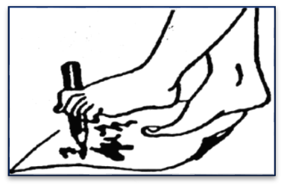
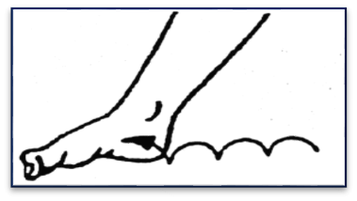
5. «Художник» - ребенок, сидя на полу с согнутыми коленями, карандашом, зажатым пальцами ноги, рисует на листе бумаги различные фигуры, придерживая лист другой ногой. Упражнение выполняется сначала одной, затем другой ногой.
6. «Гусеница» - ребенок сидит на полу с согнутыми коленями. Сжимая пальцы ног, он подтягивает пятку вперед (пятки прижаты к пальцам), затем пальцы снова расправляются и движение повторяется (имитация движения гусеницы). Передвижение пятки вперед за счет сгибания и выпрямления пальцев ног продолжается до тех пор, пока пальцы и пятки могут касаться пола. Упражнение выполняется сначала одной, затем другой ногой.

Slide 16
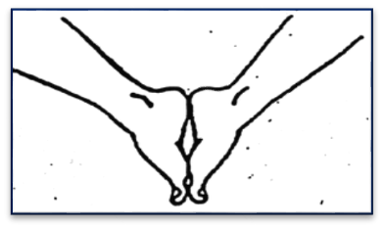
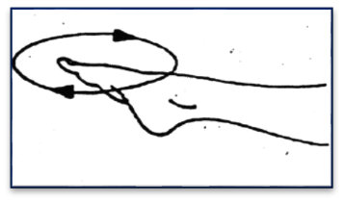
7. «Кораблик» - ребенок, сидя на полу с согнутыми коленями и прижимая подошвы ног друг к другу, постепенно старается выпрямить колени до тех пор, пока пальцы и пятки ног могут быть прижаты друг к другу (старается придать ступням форму кораблика).
8. «Мельница» - ребенок, сидя на полу с выпрямленными коленями, описывает ступнями круги в разных направлениях.

Slide 17
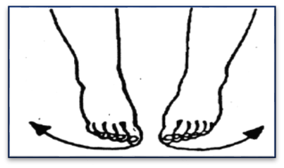
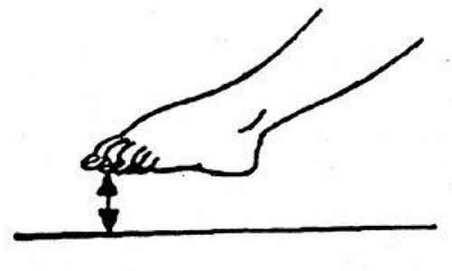
9. «Серп» - ребенок, сидя на полу с согнутыми коленями, ставит подошвы ног на пол (расстояние между ними 20 см), согнутые пальцы ног сперва сближаются, а затем разводятся в разные стороны, при этом пятки остаются на одном месте. Упражнение повторяется несколько раз.
10. «Барабанщик» - ребенок, сидя на полу с согнутыми коленями, стучит по полу только пальцами ног, не касаясь его пятками. В процессе выполнения упражнения колени постепенно выпрямляются.

Slide 18
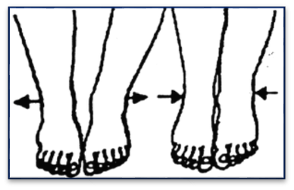
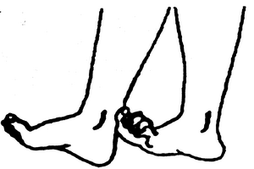
11. Упражнение "окно" - ребенок, стоя на полу, разводит и сводит выпрямленные ноги, не отрывая подошв от пола.
12. «Хождение на пятках» - ребенок ходит на пятках, не касаясь пола пальцами и подошвой.

Slide 19
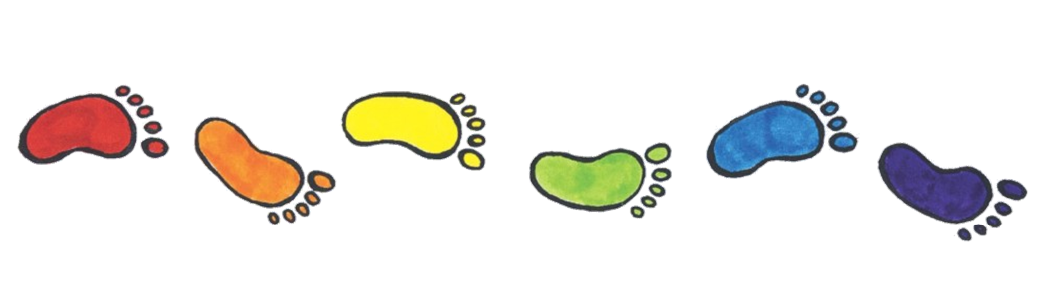
Лечить плоскостопие, как и любое другое заболевание, труднее, чем предупредить. Поэтому не пожалейте сил и времени на его профилактику!

Slide 20
Желаем здоровья!
Спасибо за внимание!
Notes:
Чтобы исключить возникновение плоскостопия, нужно придерживаться некоторых правил:1- полезная ежедневная зарядка(различные виды ходьбы, собрать мелкие предметы пальцами ног, скомкать бумагу, покатать стопами мяч, шишки), 2- спорт( НЕЛЬЗЯ БЕГ, РИТМИЧЕСКАЯ ГИМНАСТИКА), лучше всего подойдет ПЛАВАНИЕ; 3-прфилактический массаж –улучшает кровообращение, тонизирует мышцы; 4-лечебные каждодневные теплые ванны с морской солью; 5- правильная кожаная обувь( наличие задника, каблучка и супинатора обязательно).

